Slide 2
6. 控制系统的校正(/设计)

Slide 3
引言
对控制系统的要求：稳定性、准确性、快速性
分析方法
时域分析法、根轨迹法、频域分析法
分析的基础：
系统的数学模型（结构和参数已确定）
分析的目的：
控制系统能满足工程实际需要。
问题：
控制系统不能满足工程需要的性能指标，怎么办？设计构造控制系统又如何保证工程需要的性能指标？

Slide 4
一、校正的概念
在构造控制系统时，为了满足性能指标，适当地改变控制对象的动态特性，可能是一种比较简单的方法。但是，在很多实际情况中，由于控制对象可能是固定的和不可改变的，所以上述方法行不通。因此，必须调整固定的控制对象以外的参数。
校正（Compensation）：
是指在系统中增加新的环节，以改善系统性能的方法。
办法：
在系统中加入一些参数可调的装置，以改善系统的稳态、动态性能，使系统满足给定的性能指标。
此附加的装置，称为校正装置（亦称控制器）。

Slide 5
二、开环频域性能指标
幅值穿越频率
增益裕量
相位裕量
① 低频段：
决定系统的稳态性能。
② 中频段：
快速性要求可以反映在对开环截止频率 ω_{c} 大小的要求上。系统的相位裕量主要取决于中频段即开环截止频率 ω_{c} 处的斜率。
③ 高频段:
斜率与系统抗干扰性能有关。

Slide 6
三、校正实例
某控制系统的开环传递函数为：
相位裕量 ≥42⁰ 。
当单位速度信号作用于系统时，要求系统的稳态误差≤0.01，
1. 分析稳态误差
减小k值，误差太大。
2. 如果采用校正，则既满足精度要求，也保证其稳定性要求。

Slide 7
三、校正实例
2. 如果采用校正，则既满足误差要求，也保证其稳定性要求。

Slide 8
四、校正实质
校正的实质：改变系统的零、极点数目和位置。
因此，设计的主要问题将是如何恰当地选择校正装置G_{c}(s)的极点和零点，以改善系统的动态特性，使系统性能指标得到满足。

Slide 9
增加极点和零点的影响
增加极点的影响
在系统的开环传递函数中增加极点，会降低系统的相对稳定性，增加系统响应的调整时间。增加积分控制相当于增加位于原点的极点，因此降低了系统的稳定性。
增加零点的影响
在系统的开环传递函数中增加零点，会增加系统的稳定性，减小系统响应的调整时间。增加零点意味着对系统增加微分控制，其效果是在系统中引入超前相位，且加快瞬态响应。

Slide 10
一、设计（校正）思路
若原控制系统的结构模型为
u(s)——系统的参考输入
y(s)——系统的输出
G(s)——一般是系统的不可变部分
H(s)——一般是检测装置的传递函数
u(s)
y(s)
-
性能指标
动态性能指标
时域性能指标
超调量、调节时间、峰值时间、
上升时间、振荡次数等
频域性能指标
相位裕量、增益裕量、谐振峰值、
谐振频率、带宽等
稳态性能指标
稳态误差

Slide 11
一、设计（校正）思路
（2）控制方案
设校正装置的模型为D(s)。那么，针对原控制系统，常采用的校正方法（即附加（控制）装置的方法）主要有：
u(s)
y(s)
串联校正
-
串联校正装置的结构较简单，易于调整。这是应用较多的校正方法
u(s)
y(s)
-
-
反馈校正
反馈校正的鲁棒性较好，可减小系统参数变化和非线性因素对系统性能的影响

Slide 12
一、设计（校正）思路
u(s)
y(s)
前馈校正
-
前馈校正对已知干扰输入的抑制作用较好
u(s)
y(s)
-
-
混合校正
混合校正主要用于控制性能要求较高的场合

Slide 13
一、设计（校正）思路
实际采用哪种控制方案，主要取决于：
系统的性能指标（控制性能指标、抗干扰指标、环境指标等）
经济条件和成本要求
工程实现的方便性（涉及信号性质、可供选用的元器件等）
工程实际应用中，对控制系统的要求是：
满足控制要求（性能、功能），可靠性高，经济性好

Slide 14
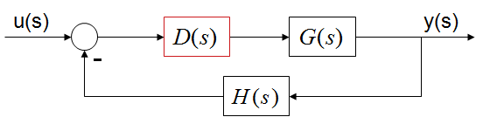
二、设计控制器（校正装置）的方法
设计控制器（校正装置D(s)）的方法主要有：
图解法：
这是基于频域法、根轨迹法的设计，即依据极坐标图、Bode图、根轨迹图进行的设计，其特点是工程适应性强、物理意义明确等
解析法：
这是基于精确计算的设计，如极点配置设计、最优化设计等，特点是设计的控制器精准

Slide 15
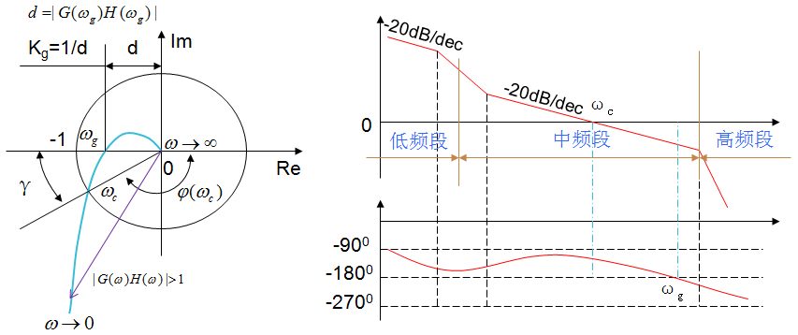
三、控制系统的期望性能
低频段：
开环幅频函数的幅值远大于1，或对数幅频的分贝数远大于0dB
中频段：
斜率=-20dB/dec，相位裕量γ⁼30⁰-60⁰，增益裕量20lgK_{g}≥6dB
高频段：
斜率陡斜，>-40dB/dec

Slide 16

四、控制器（校正装置）结构
获得校正装置的数学模型D(s)后，需将数学模型转化为实际的物理结构。
校正装置结构可以是电气结构（电器和电子结构）或机械结构（液压、气压和机构）。
校正装置一般置于控制系统的低能量端（亦即输入侧），以减少功率损耗。
随着计算机技术的发展，校正装置及其功能多由计算机承担，形成计算机控制。

Slide 17
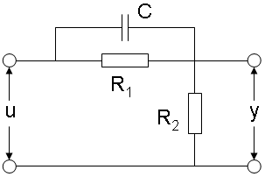
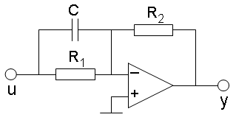
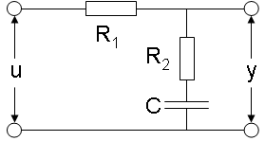
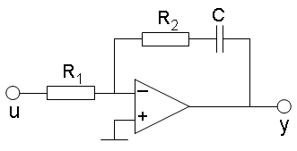
四、控制器（校正装置）结构
校正装置的电气结构，有无源结构和有源结构：
无源结构常用的是R-C电路网络。使用中须注意前后级部件的阻抗匹配问题
有源结构一般以运算放大器为主要器件组成。
无源校正装置 | 有源校正装置

Slide 18
四、控制器（校正装置）结构
实际中，校正装置的数学模型D(s)一般表示为
设计控制系统的问题：
已知
原系统的数学模型（G(s)、H(s)）,以及要求的期望性能
求解
满足期望性能的校正装置（控制器）模型D(s)，即求解T₁、T₂、T₃、T₄

Slide 19
五、控制器（校正装置）的基本特性
显然
T₁>T₂时，有
，此时D(s)称为超前校正装置
T₁<T₂时，有
，此时D(s)称为滞后校正装置
显然
T₁>T₂ 和 T₃>T₄ 时，D(s) 称为超前-滞后校正装置

Slide 20
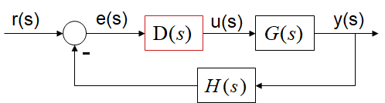
6.2 串联超前校正设计
超前校正装置传递函数的典型形式
零极点形式
时间常数形式
可见，超前装置的零点 (-a) 总位于极点 (-b) 的右侧。α 值越大，超前装置的零点距离虚轴越近。

Slide 21
6.2 串联超前校正设计
超前校正装置的频率特性函数为
显然，由于α>1，则有
φ(ω)=∠u(ω)-∠e(ω) > 0 表明校正装置的输出相位超前于输入相位。因此，称为超前校正装置。
设计超前校正装置就是确定 α、T 的过程。

Slide 22
6.2 串联超前校正设计
超前校正装置的极坐标图
Im
ω=0
ω→∞
1
0.5(1+α)
α
Re
L(ω)
20dB/dec
1/αT
ω_{m}
1/T
ω
或者

Slide 23
6.2 串联超前校正设计
由
，有
表明最大超前角 φ_{m} 对应的频率ω_{m} 处于校正装置对数幅频图上斜率为 20dB/dec 线段所在频率轴的几何平均值处。
L(ω)
20dB/dec
1/αT
ω_{m}
1/T
ω
因此有
那么，由要求的最大超前角 及对应频率 ，就可计算获得超前校正装置的 α 和 T 。

Slide 24
6.2 串联超前校正设计
(1) 基于根轨迹的超前校正
例1：单位反馈控制系统的开环传递函数为
试设计一个串联超前校正装置，使校正后系统的阻尼比 ζ=0.456，无阻尼自由振动频率ω_{n}=9.75（s⁻¹）。
解：(a) 根据已知条件，校正后系统的希望主导极点应是
(b) 设串联超前校正装置的传递函数为
那么，校正后系统的开环传递函数为

Slide 25
6.2 串联超前校正设计
(c) 校正后的系统根轨迹应该通过期望的极点 ，按照根轨迹的条件，就应有
幅值条件：
相角条件：
即有（ ）

Slide 26
6.2 串联超前校正设计
计算有
联立求解得 和 ，由此得校正装置的传递函数为
应当指出：
联立求解时未必都能获得有实际意义的解（即α 和T 都为实数，且α>1、T>0）。没有获得实际意义解的情况表明引入串联超前校正装置的系统根轨迹不能通过指定的期望（主导）极点。说明串联超前校正装置的设计有局限性，不能使校正后的系统根轨迹通过任意的期望（主导）极点。

Slide 27
6.2 串联超前校正设计
(d) 验算：
校正后的系统开环传递函数为
对应的闭环系统的特征方程为
可计算得到系统的4个极点：
可见，校正后的系统主导极点与期望极点（ ）基本一致，表明设计有效。
还可从校正前后系统单位阶跃响应来观察设计的效果。

Slide 28
6.2 串联超前校正设计
校正前的闭环传递函数
校正后的闭环传递函数
校正前的单位阶跃响应
校正后的单位阶跃响应

Slide 29
6.2 串联超前校正设计
(2) 基于频域分析法的超前校正
例2：单位反馈控制系统的开环传递函数为
试设计一个超前校正装置，使校正后系统的静态速度误差系数 k_{v}=20，相位裕量 γ≥50⁰。
解：(a) 设定校正装置的传递函数
u(s)
y(s)
-
(b) 确定满足稳态误差要求的校正后系统的开环增益

Slide 30
6.2 串联超前校正设计
L(ω)
(c) 计算未校正系统的相位裕量
20lg20
6.16
0
1
2
ω
φ(ω)
(d) 计算超前校正应产生的超前角φ
ω
-90⁰
-180⁰
γ_{G}
注：ε是补偿穿越频率ω_{c}提高所引起的相位滞后。一般地，按原系统Bode图在ω_{c}处渐近线斜率的大小确定：
ε=5⁰～10⁰，渐近线斜率为-40dB/dec； ε=12⁰～20⁰，渐近线斜率为-60dB/dec

Slide 31
6.2 串联超前校正设计
(e) 计算超前校正装置的α 值
对应最大超前角φ_{m} 角的频率是ω_{m} ，有
(f) 计算校正后的系统幅值穿越频率ω_{c}
令ω_{c}=ω_{m}，依幅值穿越频率定义，校正后系统的开环传递函数应满足
又
应当指出：
这里在ω_{c}=ω_{m} 时的计算未必都能获得有意义的解（即ω_{c} 是大于零实数），表明采用串联超前校正无法实现任意的性能指标要求。

Slide 32
6.2 串联超前校正设计
(g) 确定校正装置的传递函数（α=4.2）
由
所以，校正装置的传递函数为
(h) 验算。校正后，系统的开环传递函数为
此时，系统的静态速度误差系数为
此时，系统的相位裕量有

Slide 33
6.2 串联超前校正设计
观察校正前后系统的单位阶跃响应（K=10）
校正前
校正后

Slide 34
6.2 串联超前校正设计
超前校正的作用：
超前校正装置的最大超前角对应的频率一般布置在原系统的中频段，可使校正后的控制系统在穿越频率附近(中频段)的斜率为-20dB/dec，并使中频段有足够的宽度。
因此，超前校正的主要作用是改善系统的稳定性和动态响应特性。

Slide 35
6.3 串联滞后校正
滞后校正装置的典型传递函数为
零极点形式
时间常数形式
由于 q >1，因而滞后装置的零点 (-a) 总位于极点 (-b) 的左侧。q 值越大，滞后装置极点距离虚轴越近。

Slide 36
6.3 串联滞后校正
对于滞后校正装置的传递函数
滞后装置的频率特性函数为
显然，由于q >1，则有
φ(ω)=∠u(ω)-∠e(ω) < 0 表明校正装置的输出相位滞后于输入相位。因此，称为滞后校正装置。
设计滞后校正装置就是确定q、T 的过程。

Slide 37
6.3 串联滞后校正
滞后校正装置的极坐标图
Im
ω→∞
0.5(1+1/q)
ω=0
1/q
1
Re
L(ω)
1/qT
ω_{m}
1/T
ω
-20dB/dec
或者

Slide 38
6.3 串联滞后校正
由
，有
表明最大滞后角 φ_{m} 对应的频率 ω_{m} 处于校正装置对数幅频图上斜率为-20dB/dec线段所在频率轴的几何平均值处（亦即在转折频率1/qT 和转折频率1/T 之间）。于是，有
L(ω)
1/qT
ω_{m}
1/T
ω
-20dB/dec
由要求的最大滞后角 及对应频率 ，就可计算获得滞后校正装置的 q 和 T 。

Slide 39
6.3 串联滞后校正
(1) 基于根轨迹的滞后校正
例3：单位反馈控制系统的开环传递函数为
试设计一个滞后校正装置，使校正后系统的静态速度误差系数 K_{v}≥5 ，阻尼比 ζ=0.5 ，调节时间 t_{s}≤10 。
解：(a) 计算系统的性能指标
不满足要求
校正前，闭环系统的特征方程及其特征根
又由已知 ζ=0.5 和 t_{s}≤10，计算有
则校正后闭环系统的期望主导极点是

Slide 40
6.3 串联滞后校正
可见，校正前的系统静态速度误差系数远未达到要求的数值，而校正前后的系统闭环主导极点基本未有变化，说明这里引入滞后校正装置的作用主要是改善系统的稳态性能（即降低稳态误差），对系统动态性能不产生大的影响。
(b) 依此，设滞后校正装置的传递函数为
校正后的系统开环传递函数为

Slide 41
6.3 串联滞后校正
那么，按照系统根轨迹的条件，校正后的系统根轨迹通过闭环期望主导极点（p₁=-0.4+j 0.69）应满足
由于校正前的系统根轨迹通过极点s₁=-0.4+j 0.7，且s₁ ≈ p₁。表明在期望极点（p₁=-0.4+j 0.69）上应有
和
实际计算为

Slide 42
6.3 串联滞后校正
于是，有
或
试取q=10、T=200，代入以上二式基本成立，表明 q=10 和 T=200 是以上二式的近似解。所以，滞后校正装置的传递函数为

Slide 43
6.3 串联滞后校正
(c) 验算。校正后的系统开环传递函数为
校正后的系统静态速度误差系数为
校正前后系统的根轨迹
校正前
校正后

Slide 44
6.3 串联滞后校正
(2) 基于频域分析法的滞后校正
例4：单位反馈控制系统的开环传递函数为
试设计一个滞后校正装置，使校正后系统的静态速度误差系数k_{v}≥5，相位裕量γ不低于40⁰，增益裕量不小于10dB。
(a) 确定滞后校正系统的开环增益
设滞后校正装置为
那么，滞后校正后系统的开环传递函数为
则有

Slide 45
6.3 串联滞后校正
(b) 绘制未校正系统的Bode图
L(ω)
6
0
0.5
1
2
ω
φ(ω)
ω
由Bode图计算ω_{c}=1，则有
-90⁰
-128⁰
γ=18⁰
-180⁰
-270⁰
（不满足相位裕量的要求）
解析计算ω_{c}，由
可见，原系统稳定,但不满足稳定裕量要求。

Slide 46
6.3 串联滞后校正
(c) 确定校正后系统的穿越频率ω_{cx}，使校正后的系统满足
L(ω)
已知要求γ≥40⁰（取γ=40⁰）
6
0
0.5
1
2
ω
ε是补偿校正引入带来的滞后角，一般取ε = 5⁰～15⁰（这里取12⁰）
φ(ω)
ω
-90⁰
-128⁰
γ=18.4⁰
-180⁰
-270⁰
或计算
即校正后，系统的幅值穿越频率取为ω_{c}=ω_{cx}=0.5

Slide 47
6.3 串联滞后校正
(d) 计算未校正系统在新的穿越频率ω_{cx}(=0.5)处的幅值，并计算q
L(ω)
6
0
0.5
1
2
ω
φ(ω)
ω
-90⁰
图上读取6dB
-128⁰
γ=18.4⁰
-180⁰
-270⁰
或计算有

Slide 48
6.3 串联滞后校正
(e) 确定滞后校正装置的零点和极点
为了减小滞后校正在 ω_{cx} 处产生不必要的滞后角，一般取滞后校正装置的零点为 ，则其极点为
这里取(已确定 q=100 )
则设计的滞后校正装置为(计算已知 K=5 )

Slide 49
6.3 串联滞后校正
(f) 验证滞后校正后系统的性能
验证计算有

Slide 50
6.3 串联滞后校正
-20lgKg=-14dB
γ=41⁰
γ=41⁰

Slide 51
6.3 串联滞后校正
滞后校正的作用：
滞后校正装置的最大滞后角对应的频率一般布置在原系统的低频段，可使系统的开环增益增大、幅频穿越频率降低，从而改善系统的稳态性能，使系统产生较大的相位裕量。
因此，滞后校正主要用于改善系统稳态性能，或减小系统的稳态误差。

Slide 52
6.4 串联滞后-超前校正与PID控制
滞后-超前校正装置的典型形式为
滞后
超前
滞后
超前
零极点形式
滞后
超前
滞后
超前
时间常数形式
一般情况下，取α=β。此时，滞后-超前校正装置的传递函数为

Slide 53
6.4 串联滞后-超前校正与PID控制
滞后-超前校正装置的Bode图（K_{c}=1）
L(ω)
1/αT
1/T
1/τ
1/ατ
0
ω
滞后校正一般改善系统低频段的性能(稳态性能)，超前校正一般改善系统中高频段的性能(动态性能和抗扰性能)
φ(ω)
ω
0⁰
ω₁
滞后校正
超前校正

Slide 54
6.4 串联滞后-超前校正与PID控制
若α >>1，τ<<1，则近似有
拉氏反变换有：
（1）
滞后-超前校正近似于或等同于“比例-积分-微分”控制(称为PID控制)。
（2）
滞后校正近似于或等同于PI控制。
（3）
超前校正近似于或等同于PD控制。

Slide 55
6.5 PID控制的参数确定
PID控制器的典型形式为（r(t)、c(t)分别是控制器的输入、输出）
K_{P}——比例增益；K_{I}——积分增益；K_{D}——微分增益
一般地，应用PID控制器的典型形式有：
比例-微分（PD）控制器：
比例-积分（PI）控制器：
比例-积分-微分（PID）控制器：
PID控制（比例-积分-微分控制）由于具有参数调节方便等优点，是目前应用最为广泛的控制方法。

Slide 56
6.5 PID控制的参数确定
PID控制器传递函数为：
PD控制器：
PI控制器：
PID控制器：
或者

Slide 57
6.5 PID控制的参数确定
PID控制器设计的关键是确定K_{P} 、K_{I} 、K_{D} ：
（1）
当被控对象的数学模型已知时，则可用前面的超前校正、滞后校正、滞后-超前校正方法求取PD、PI、PID 控制器的参数。
（2）
当被控对象的数学模型未知时，可以采用 Z-N 方法（齐格勒-尼可尔斯方法）。该方法是按 25% 的超调量确定 PID 参数的。

Slide 58
6.5 PID控制的参数确定
P控制
比例控制实际上是一种增益可调的放大器。

Slide 59
6.5 PID控制的参数确定
P控制对系统性能影响
1.
(1) 改善了系统的稳态性能(开环增益增大，稳态误差减小)。
(2) 改善了系统的动态性能(增益穿越频率ω_{c}增大，过渡过程时间t_{s}缩短)。
(3) 降低了系统的稳定性
只有原系统的稳定性裕量充分大时，才可用。
2.
对系统的影响与k_{p}>1时相反。

Slide 60
6.5 PID控制的参数确定
PD控制
控制式：
传递函数：
根据其相频特性，该环节具有相位超前特点，故：PD校正为相位超前校正。

Slide 61
6.5 PID控制的参数确定
PD控制的作用（特点）
1. 某系统的开环频率特性——Bode图如图所示。
2. 加相位超前校正。
系统的频率特性发生变化。
3. 对系统性能的影响
(1) 改善了系统的动态性能(增益穿越频率ω_{c} 增大，过渡过程时间t_{s} 缩短)。
(2) 稳定性增强(相位裕度增加)。
(3) 抗干扰能力减弱(在高频段，幅频下降缓慢——衰减慢，对抑制干扰不利)。

Slide 62
6.5 PID控制的参数确定

Slide 63
6.5 PID控制的参数确定
PI控制
控制式：
传递函数为：

Slide 64
6.5 PID控制的参数确定
PI控制器的控制作用
假设 k_{p}=1
引入PI控制器
（1）系统从 0 型提高到Ⅰ型，因而系统的稳态误差得以消除，改善了系统的稳态性能。
（2）系统的相位裕量有所减小，稳定性降低。
输出相位滞后——相位滞后校正。

Slide 65
6.5 PID控制的参数确定
PID控制
PID控制：比例控制、积分控制器和微分控制的组合。
控制作用由下式定义：
其传递函数为：
频率特性表达式为：

Slide 66
6.5 PID控制的参数确定
观察相频特性：相位滞后——超前

Slide 67
6.5 PID控制的参数确定
对PID的理解：
即：由比例、积分、一阶微分 (2个)环节组成。
由此可见：在低频段，PID控制器主要起积分控制作用，改善系统的稳态性能；在中、高频段主要起微分控制作用，提高系统的动态性能。

Slide 68
6.5 PID控制的参数确定
PID控制器的控制作用
假设 k_{p}=1
引入PID控制器
PID校正也称滞后—超前校正，它综合了相位滞后校正（PI 校正）和相位超前校正（PD 校正）的优点，全面提高系统的控制性能。

Slide 69
6.5 PID控制的参数确定
常用串联校正装置的作用
相位超前
利用相位超前特性改善系统的动态特性，使系统的带宽增加，响应速度变快。
微分作用D
相位滞后
利用高频幅值衰减特性，在不影响动态特性的前提下，改善系统的稳态特性。
积分作用I
滞后—超前
同时改善系统的动态、稳态性能。
积分微分作用ID

Slide 70
6.5 PID控制的参数确定
PID控制器各环节的作用
比例环节
即时成比例地反映控制系统的偏差信号，偏差一旦产生，控制器立即产生控制作用，以减少偏差。
积分环节
主要用于消除稳态误差，提高系统的无差度。积分作用的强弱取决于时间常数TI，TI越大，积分作用越弱。
微分环节
能反映偏差信号的变化趋势，并能在偏差信号值变得太大之前，在系统中引入一个有效的早期修正信号，从而加快系统的动作速度，减小调节时间。

Slide 71
6.5 PID控制的参数确定
（1）PD控制器设计
例5：单位反馈控制系统的开环传递函数为
为使控制系统的静态速度误差系数K_{v}=200和相位裕量γ≥50⁰ ，试设计一个串联的PD控制器。
解：(a) 分析原系统的性能
原系统的频率特性函数为
表明设计的 PD 控制器至少要提供相位增量 △γ=50⁰-38.66⁰=11.34⁰

Slide 72
6.5 PID控制的参数确定
(b) 计算PD控制器的参数
设PD控制器为
引入PD控制器后的系统开环传递函数为
按已知静态速度误差系数要求，计算有
又有

Slide 73
6.5 PID控制的参数确定
则有
联立计算
和
得 ω_{c}=50、T=0.016，即得 PD 控制器为
(c) 验算。计算引入 PD 控制器前后的系统单位阶跃响应
引入 PD 控制器后的系统开环传递函数为

Slide 74
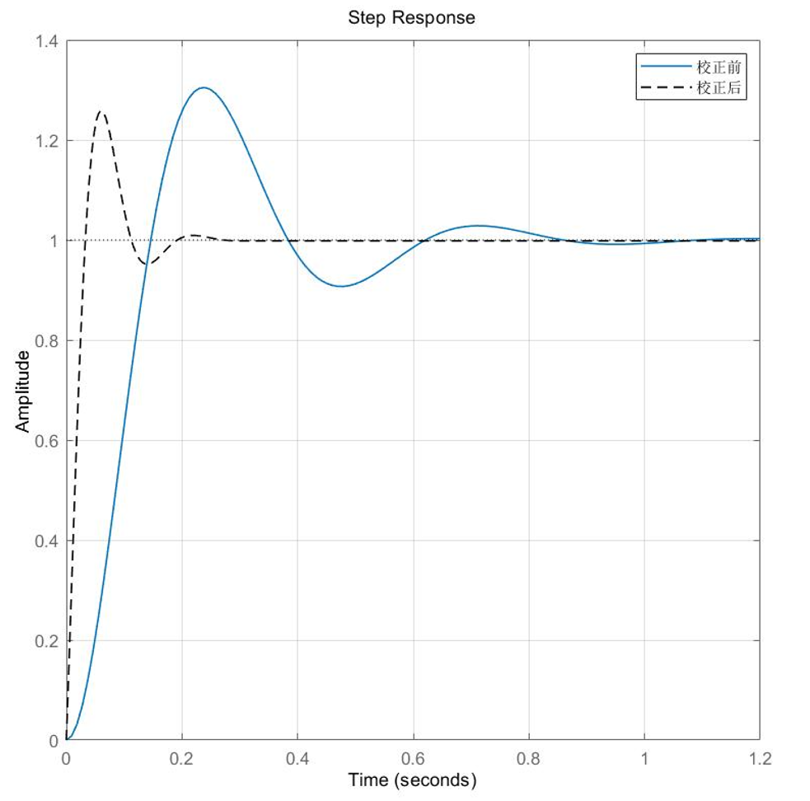
6.5 PID控制的参数确定
可见，引入PD控制后系统的动态响应特性明显加快，有效改善了系统的动态特性。

Slide 75
6.5 PID控制的参数确定
（2）PI控制器设计
例6：单位反馈控制系统的开环传递函数为
为使控制系统的静态速度误差系数 K_{v}=200 和相位裕量 γ≥50⁰ ，试设计一个串联的 PI 控制器。
解：(a) 设 PI 控制器为
引入 PI 控制器后的系统开环传递函数为

Slide 76
6.5 PID控制的参数确定
(b) 计算 PI 控制器参数
表明此时不论K 取何值都满足相应的稳态误差要求
由已知条件
频率特性函数为
由于PI控制器的引入会使 |KG (ω)| 的幅值增加，从而使 G (s) 的相位裕量减小，为了补偿这个减小的相位裕量，按照已知要求的γ ≥ 50⁰，试取
γ=180⁰+φ_{G}(ω_{c}) ≥50⁰+10⁰
则有 φ_{G}(ω_{c}) ≥-120⁰ ，即有
取

Slide 77
6.5 PID控制的参数确定
在 ω_{c}=6 时，应有 |KG(ω_{c})|=1 ，即
对于引入 PI 控制器的系统穿越频率 ω_{c}=6 ，严格的有 |D(ω_{c})G(ω_{c})|=1 。由于计算有 |KG(ω_{c})|=1 ，则应该有 |D(ω_{c})| = 1 ，即
理论上 T=∞ 时才有 |D(ω_{c})| = 1 。工程上可取适当大的 T ，这里取 T=20 。至此，可得 PI 控制器为
引入 PI 控制器后的系统开环传递函数就为

Slide 78
6.5 PID控制的参数确定
(c) 验算
γ<50⁰
γ>50⁰
无PI控制
PI控制
Bode图对比

Slide 79
6.5 PID控制的参数确定
单位阶跃响应图对比
无PI控制
PI控制

Slide 80
6.5 PID控制的参数确定
（3）PID控制器设计
例7：单位反馈控制系统的开环传递函数为
试设计串联 PID 控制器，要求系统满足开环幅值穿越频率 ω_{c} ≥ 4 和相位裕量 γ ≥65⁰ 。
解：(a) 设 PID 控制器为
PI控制器
PD控制器
(b) 计算PID控制器的参数。引入设PID控制器后的系统开环传递函数为

Slide 81
6.5 PID控制的参数确定
系统频率特性函数为
已知要求幅值穿越频率ω_{c} ≥ 4，取ω_{c} = 4，则有
在 PID 控制中，一般情况下取 |D₂(ω_{c})KG(ω_{c})|=1 ，即 PI 控制产生的相位滞后在 ω_{c} 附件接近于零度。这时，就应有
工程应用中可取 |D₁(ω_{c})|≈1 和 φ_{D1}(ω_{c}) ≈0⁰ ，试取T₁=10,（此时 |D₁(ω_{c})|=1.0003、φ_{D1}(ω_{c}) =-1.4⁰ ）

Slide 82
6.5 PID控制的参数确定
又已知要求相位裕量 γ ≥65⁰ ，即要求
由于 ω_{c} = 4 时，有
则有
此时引入 PID 控制器的系统开环传递函数就为
满足（ ω_{c} = 4 ）
计算有K=4.6

Slide 83
6.5 PID控制的参数确定
所以，引入 PID 控制器的系统开环传递函数为
(c) 验算
计算
相位裕量
绘制 Bode 图和单位阶跃响应图如下：

Slide 84
6.5 PID控制的参数确定
Bode图
γ=57.7⁰
γ=65⁰

Slide 85
6.5 PID控制的参数确定
单位阶跃响应 Bode 图

Slide 86
6.5 PID控制的参数确定
（4）Z-N设计方法
Z-N设计方法主要有两种：
（1）方法一
①
先用阶跃信号激励被控对象，测量其输出信号。若输出信号为S形
②
通过S形曲线的曲率转折点作一条切线，与时间坐标轴t和c(t)=K直线分别相交于A、B点
③
取A点的横坐标t_{A}=τ，AB两点之间的横坐标t_{AB}=T
④
依据τ、T，按下表确定K_{P}、K_{I}、K_{D}
c(t)
B
K
0
A
t
τ
T
控制类型 | K_{P} | K_{I} | K_{D}
PI | 0.9T/τ | 0.27T/τ² | 0
PID | 1.2T/τ | 0.6T/τ² | 0.6T
这种设计方法仅适用于被控对象的阶跃响应曲线为 S 形的情况

Slide 87
6.5 PID控制的参数确定
（2）方法二
① 先设 K_{I}=K_{D}=0，K_{P} 数值从零逐渐增大到系统输出首次出现持续振荡。此时记：K_{P}=K_{c} ，并记录振荡周期 T_{c}
T_{c}
c(t)
t
② 依据 K_{c}、T_{c} ，按下表可确定 K_{P}、K_{I}、K_{D}
控制类型 | K_{P} | K_{I} | K_{D}
P | 0.5K_{c} | 0 | 0
PI | 0.45K_{c} | 0.54K_{c}/T_{c} | 0
PID | 0.6K_{c} | 1.2K_{c}/T_{c} | 0.075K_{c}T_{c}

Slide 88
6.5 PID控制的参数确定
例8：一个具有 PID 控制器的控制系统如下图，其 PID 控制器为
u(t)
e(t)
y(t)
-
试确定 K_{P}、K_{I}、K_{D}
解：用 Z-N 的第 2 种方法设计 PID
① 令 K_{I}=K_{D}=0 ，则 D(s)=K_{P}。此时闭环控制系统的特征方程为
为使 K_{P} 从零增加至系统输出呈等幅振荡，应有 s=jω ，即应为
② 依据 K_{c}=30、T_{c}=2.81 查表，得：K_{P}=18、K_{I}=1.405、K_{D}=0.3514

Slide 89
6.5 PID控制的参数确定
应当指出：
（1）
Z-N 方法确定的 PID 控制参数，是系统的超调量平均值约为25% (一般在 10%-60% 之间)。依此为基础，可进一步依据控制性能要求，对 PID 参数进行调整。
（2）
Z-N 方法主要用于被控对象动态特性不太确定的系统，也可用于动态特性确定的系统

Slide 90
6.6 状态反馈与极点配置
（1）基本概念
控制系统的性能取决于系统极点的位置分布。极点的位置不同，系统的响应品质、稳定程度、抗干扰能力、对参数变化的敏感性（鲁棒性）就不一样。
经典控制理论是利用串联、并联校正装置和调整开环增益的方法，使系统极点分布于期望的位置。
现代控制理论是应用基于状态反馈的系统极点配置方法，使系统极点分布于期望的位置。

Slide 91
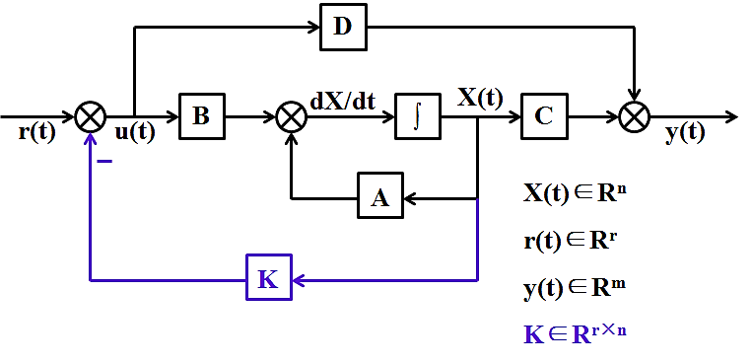
6.6 状态反馈与极点配置
反馈是控制系统设计的基本思想，通过反馈控制可以改善系统的品质。状态反馈是指系统内部状态变量的反馈，在一定条件下通过状态反馈可以对控制系统的极点进行（任意）配置。
状态反馈——系统状态变量通过反馈系数矩阵 K 引入到输入端，与参考输入量的差形成控制律的一种反馈控制方式。
K 是状态反馈矩阵
K=0 时，r(t)=u(t)

Slide 92
6.6 状态反馈与极点配置
状态反馈
可见，引入状态反馈后，系统矩阵 A 被改变为 ( A-BK )
状态反馈
可见，引入状态反馈后，系统传递函数的分母（特征）多项式改变了
系统的特征值（极点）取决于系统矩阵 A 或特征多项式 |sI-A| 。引入状态反馈后，系统矩阵被变换为 (A-BK) 或特征多项式被变换为 |sI-(A-BK)| ，因而系统的特征值也将发生变化，即状态反馈矩阵K的引入，在没有增加系统维数的情况下，改变了系统极点（特征值）的位置。因此，可以通过矩阵K的选择来改变系统的特征值（即改变系统的极点），从而可使系统获得期望的性能。
应当指出：
状态反馈保持系统的可控性不变，但一般不保持系统的可观性

Slide 93
6.6 状态反馈与极点配置
现在的问题：在什么条件下，调整矩阵K就可以在复平面上任意位置配置系统极点？或者说怎样选择矩阵K可使系统极点置于（任意）希望的位置上？
定理：
状态反馈可以任意配置系统极点的充要条件是系统完全可控。
注意：对于不可控系统或不可控状态变量，由状态反馈构成的控制对这些不可控状态变量不能起到控制作用。因此，对不可控状态变量应用极点配置是无效的或无意义的。

Slide 94
6.6 状态反馈与极点配置
（2）系统极点的配置方法
系统的状态空间表达式为( A、B、C )，其特征值（极点）取决于系统矩阵 A 。引入状态反馈后，系统矩阵被变换为( A-BK )，因而系统的特征值也将发生变化。
系统极点配置的基本思想——依据要求的控制性能，按照控制系统分析方法确定其应具有的极点（称为系统的期望极点）。另一方面，依据引入状态反馈后的系统矩阵( A-BK )，计算状态反馈控制系统的极点，并令其与期望极点一致，从而就可求出应有的反馈矩阵 K 。
注意：对于系统( A,B,C )，可唯一求出确定的反馈矩阵 K 的条件就是控制系统完全可控。否则，反馈矩阵 K 不确定或无解。

Slide 95
6.6 状态反馈与极点配置
极点配置设计一般应用待定系数法计算反馈矩阵K，主要步骤是：
(a) 对于系统 (A、B、C) ，将要求的控制性能按某种分析方法转化成系统的期望极点 p₁、···、p_{n}，则系统的期望特征多项式为
(b) 引入状态反馈后，系统矩阵为 (A-BK) 。对于 n 维控制系统，若有 r 个输入，可取 K=[k_{ij}]_{r×n}。则引入状态反馈后的系统特征多项式为
(c) 使状态反馈控制系统的特征值与期望特征值一致，须
或为
由等式两边关于 s 同幂次系数对应相等，就可求出反馈矩阵 K 。

Slide 96
6.6 状态反馈与极点配置
例9：有一个控制系统为
求状态反馈矩阵 K ，使反馈系统特征值为 -2 和 -1±j 。
解：由已知条件，系统的A矩阵为
则特征方程为
显然，系统是不稳定的，因为系统有二个特征值（极点）位于复平面虚轴的右边。

Slide 97
6.6 状态反馈与极点配置
为使系统稳定，引入状态反馈，要求引入状态反馈后，系统的特征值（极点）为 -2 和 -1±j 。
系统能否引入状态反馈，需先判断系统的可控性。系统的可控性判别矩阵为
显然，rank(S)=3 ，系统完全可控，表明系统的特征值（极点）通过状态反馈可以配置在复平面上的任意位置。

Slide 98
6.6 状态反馈与极点配置
由于系统维数为 n=3 ，输入数为 r=1 ，则设状态反馈矩阵为
K_{r×n}=[k₁ k₂ k₃]_{1×3}
则反馈控制系统的特征多项式为
系统的期望特征多项式为（ ）
令 f (s)=f * (s)，则按变量 s 的同次幂系数相等，有
K=[4 11 3]

Slide 99
6.6 状态反馈与极点配置
应当指出：
状态反馈可以任意配置系统特征值，从而可使原来不稳定的系统通过状态反馈变成稳定的系统。这种使不稳定变为稳定的控制，称为系统的镇定。
系统如果不是完全可控，就不能采用状态反馈实现任意的极点配置，或者说此时状态反馈矩阵K无解。
在任意配置系统极点时，要注意系统零点的影响。因为，状态反馈一般不改变系统的零点。不难想象，当任意配置系统极点就可能导致系统的零极点相消，会影响系统的可观性。当然，原系统不含零点时，状态反馈就能保持系统的可观性。

Slide 100
总 结
（1）
控制系统的性能主要取决于系统极点或特征根在复平面上的分布位置。
（2）
引入串联的校正装置和PID控制器的本质作用是增添系统的开环零/极点，使引入后的系统极点置于期望的位置，从而使系统具有期望的控制性能。
（3）
引入串联的校正装置和PID控制器在有些情况下，不能将控制系统的极点配置在任意的位置上，这种控制方法有局限。
（4）
在系统完全可控的条件下，通过状态反馈可以将系统极点配置在任意位置上，从而可以使系统获得任意的期望控制性能。

